Slide 1
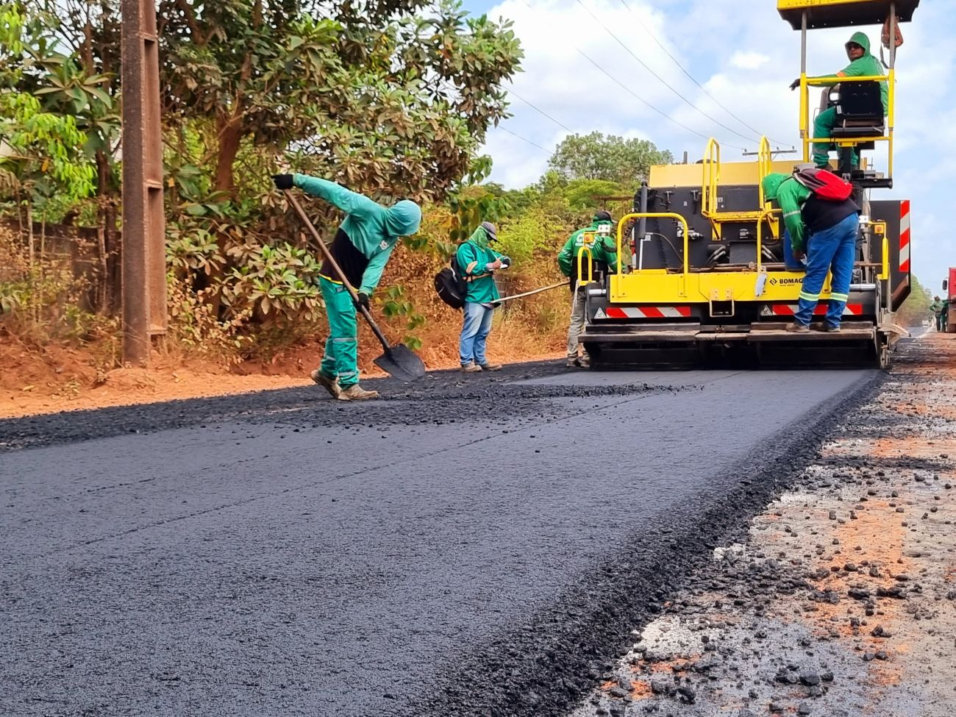



07.
PMR – PROGRAMA DE MELHORAMENTO RODOVIÁRIO
.
.
.
311,2 KM DE MELHORIAS CONTRATADAS
VALOR TOTAL CONTRATADO:
R$ 42.576.869,04
3 CONTRATOS
Notes:
4

Slide 2
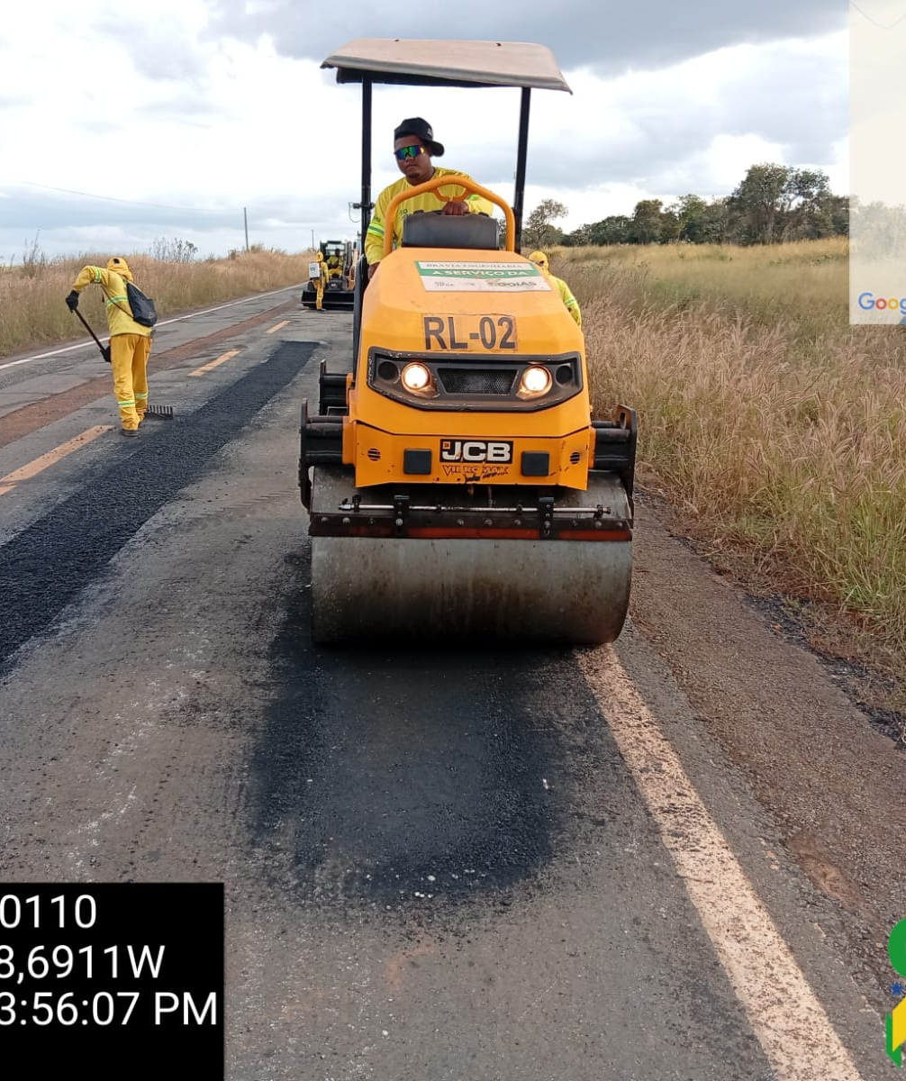
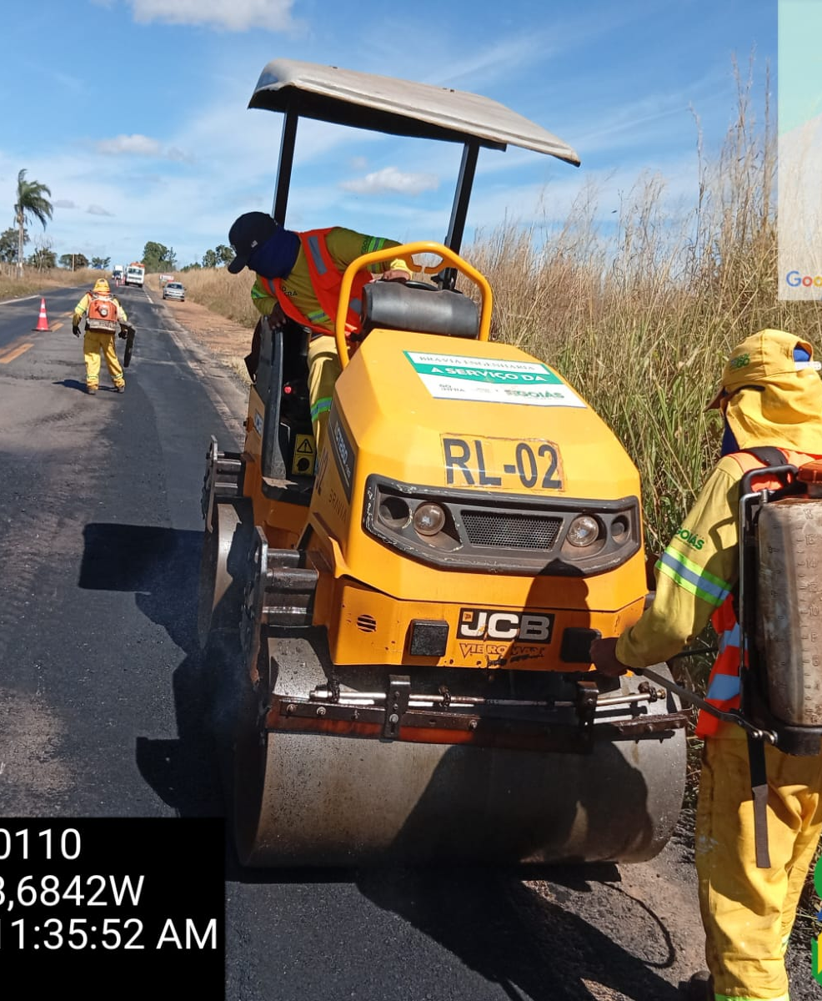
CONTRATOS EM ANDAMENTO - PMR - ETAPA I
DMA
Diretoria de Manutenção
CONTRATO 11/2026
OBJETO: Execução dos serviços de melhoramento rodoviário da malha pavimentada estadual (GO-147 / GO-020 / GO-452 / GO-139).
EXTENSÃO: 143,29 km
LOTE: 01
ETAPA: I
VALOR DO CONTRATO: R$ 18.957.227,83
SITUAÇÃO: Em andamento.
ESTÁGIO ATUAL: 13,8%
PMR
PROGRAMA DE
MELHORAMENTO
RODOVIÁRIO
ETAPA I

Slide 3
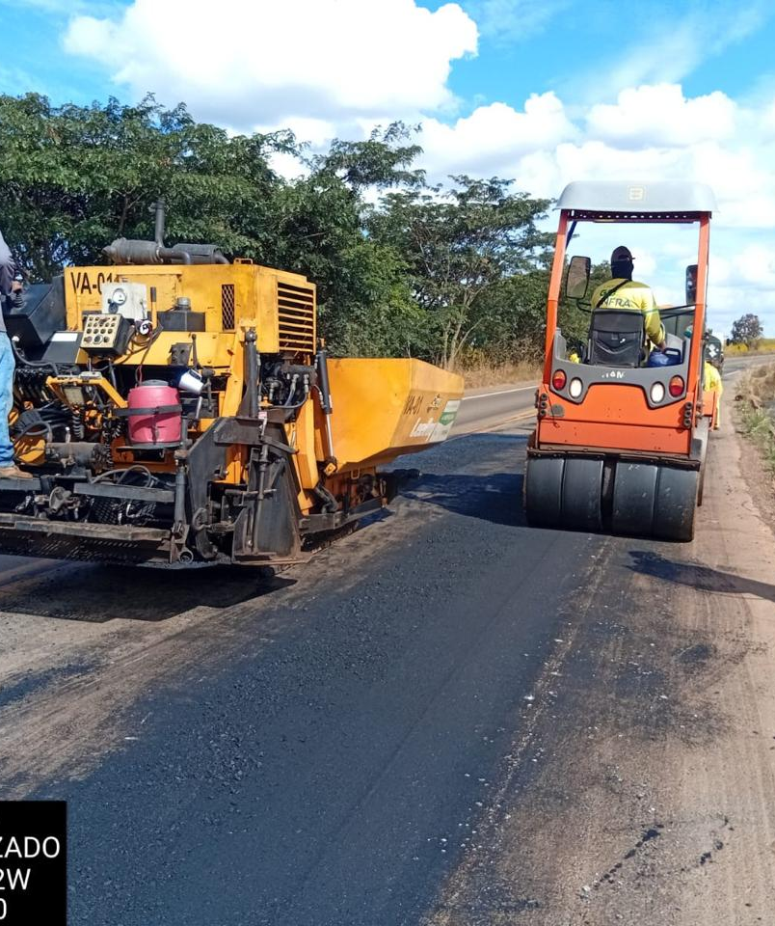
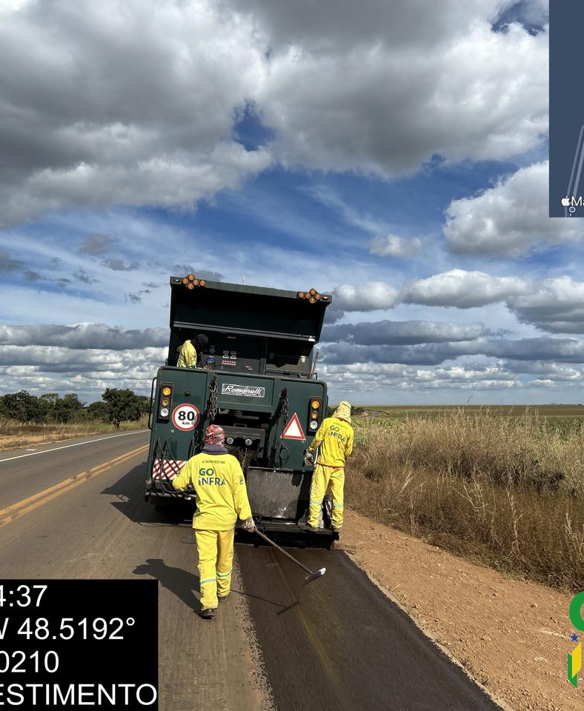
DMA
Diretoria de Manutenção
CONTRATO 10/2026
OBJETO: Execução dos serviços de melhoramento rodoviário da malha pavimentada estadual (GO-139 / GO-330 / GO-010).
EXTENSÃO: 112,15 km
LOTE: 02
ETAPA: I
VALOR DO CONTRATO: R$ 15.015.326,88
SITUAÇÃO: Em andamento.
ESTÁGIO ATUAL: 40,7%
PMR
PROGRAMA DE
MELHORAMENTO
RODOVIÁRIO
ETAPA I

Slide 4
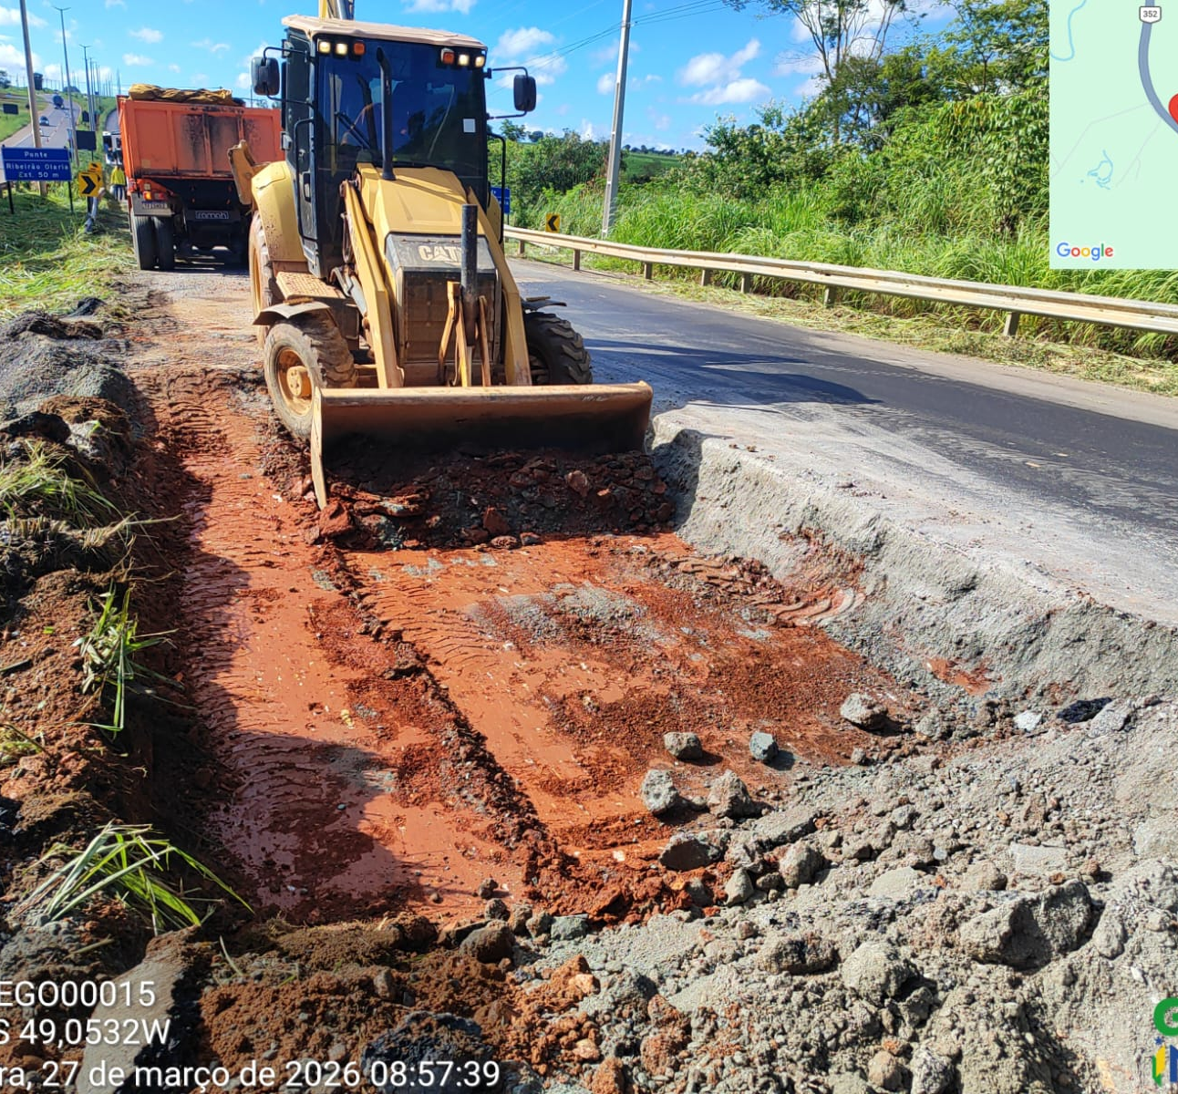
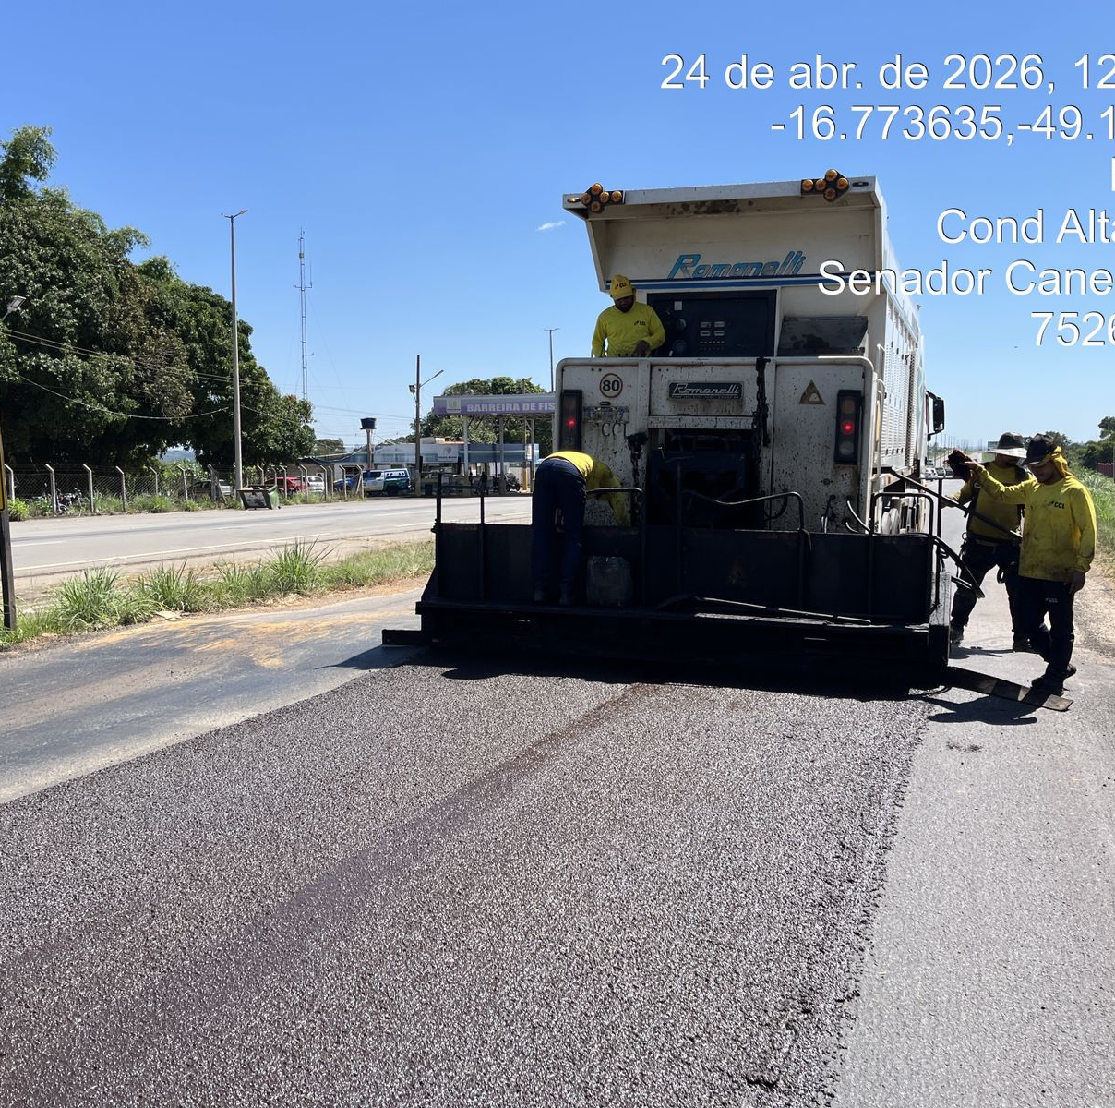
CONTRATOS CONCLUÍDOS - PMR - ETAPA III
DMA
Diretoria de Manutenção
CONTRATO 27/2026
OBJETO: Execução de serviços de melhoramento rodoviário na malha pavimentada estadual de Goiás, no âmbito da Etapa III do Programa de Melhoramento Rodoviário (PMR). O objeto contempla a execução de intervenções na rodovia GO-020, abrangendo os trechos definidos no referido programa, com vistas à recuperação funcional, segurança viária e prolongamento da vida útil do pavimento.
EXTENSÃO:55,76 km
LOTE: ÚNICO
ETAPA: III
VALOR DO CONTRATO: R$ 8.604.314,33
SITUAÇÃO: Concluído
PMR
PROGRAMA DE
MELHORAMENTO
RODOVIÁRIO
ETAPA III

